Slide 1
Gasola Pitch Deck
Encontre posto de combustível com o menor
Preço em Brasília.

Slide 2
Problema
EconomizAR no abastecimento de combustíveis é uma necessidade.
Preços abusivos não são tolerados pelos consumidores de combustível.
Perder tempo procurando preços melhores deve ser evitado.
Localize um posto de combustível próximo

Slide 3
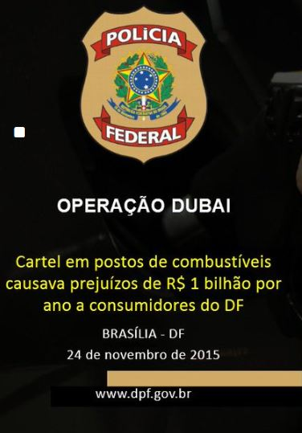
Dentro de um quadro de alinhamento de preços (formação de carteis), como encontrar os postos com os menores preços?

Slide 4


Slide 5


A SOLUÇÃO Uma aplicação onde as pessoas encontram a localização dos melhores preços de combustíveis na sua proximidade.
ECONOMIZE
NÃO PERCA TEMPO
Localize facilmente o posto com o melhor preço.
FUJA DOS PREÇOS ABUSIVOS
Pague o preço justo
Encontre facilmente onde há o melhor preço perto de você

Slide 6
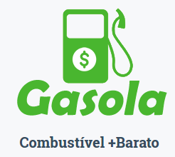

Slide 7
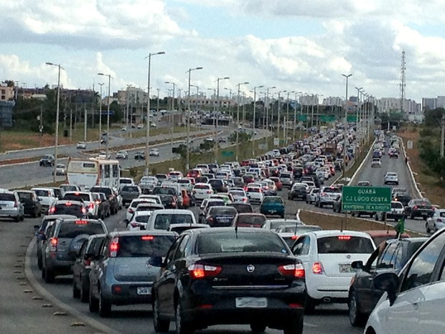
Qual o tamanho do mercado?
O número de veículos registrados no DF foi 1,7 milhão em 2017.

Slide 8
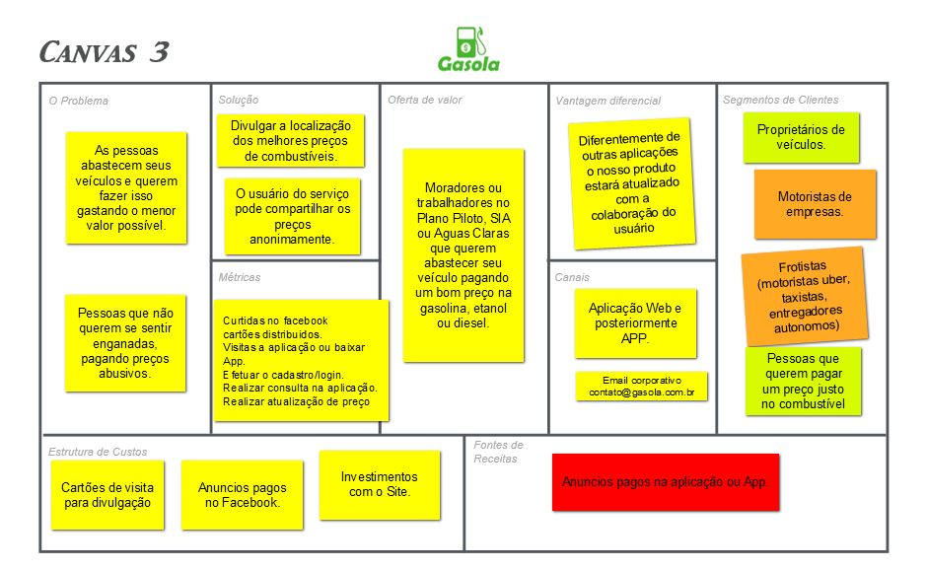
A Evolução da ideia.

Slide 9


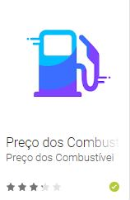
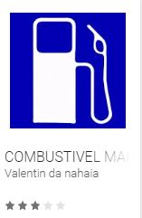
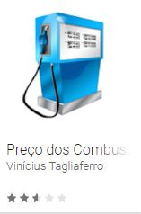
alguns competidores
app.

Slide 10
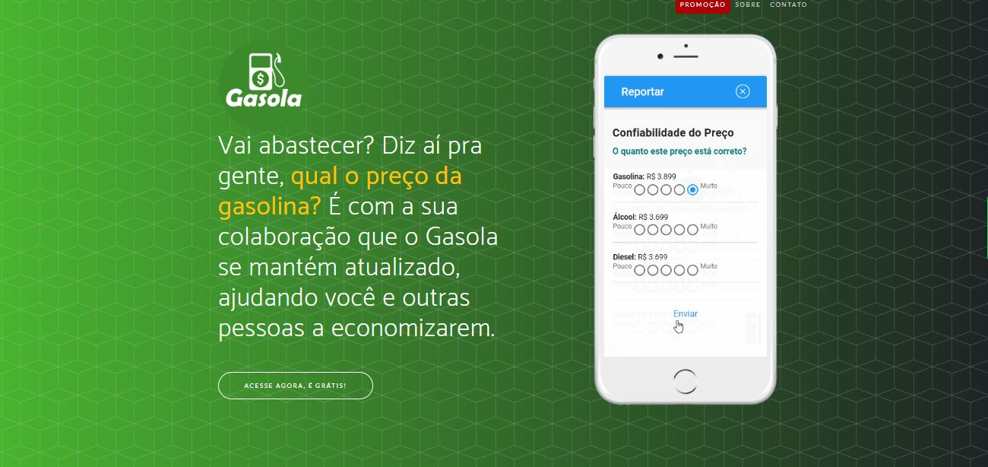
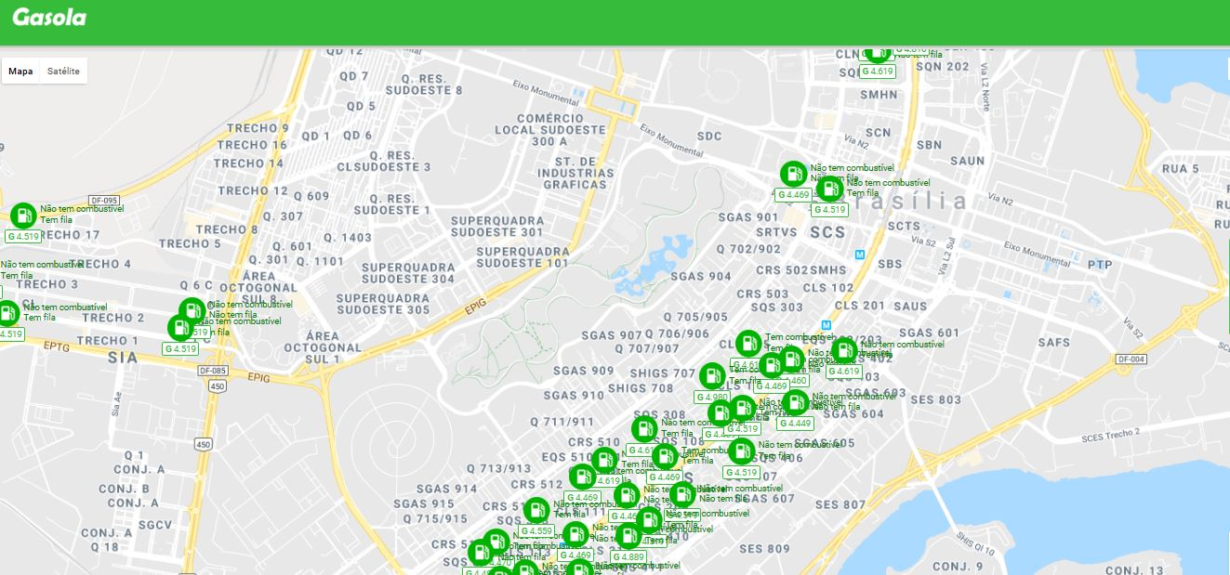
www.gasola.com.br
O Produto

Slide 11
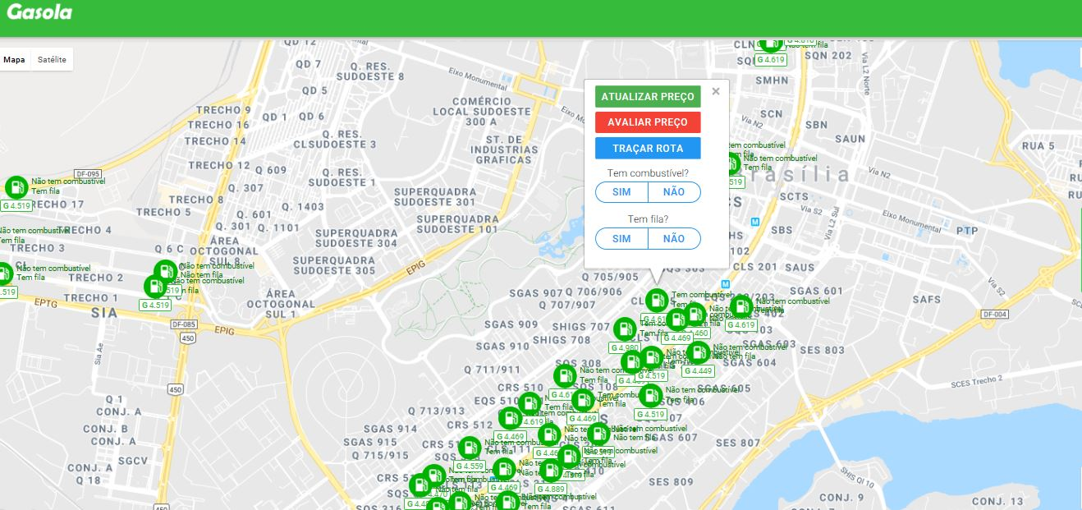
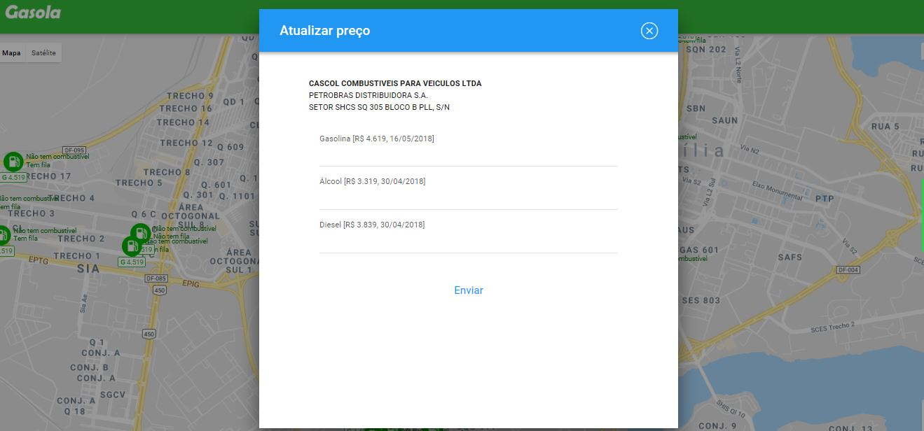
O Produto
www.gasola.com.br

Slide 12
NEGÓCIO EM NÚMEROS

Slide 13
NEGÓCIO EM NÚMEROS
Investimento em Leads\Divulgação
Divulgação facebook | 106,80
Evento promocional (vale combustível) | 200,00
Cartões de visita | 100,00
Custos com TI
Hospedagem Site | 47,11
Certificado HTTPS | 69,90
Registro BR | 40,00
Custo por Aquisição=Valor Investimento / usuários efetivados | 0,84
ROI = Ganho obtido - Investimento | 563,81

Slide 14
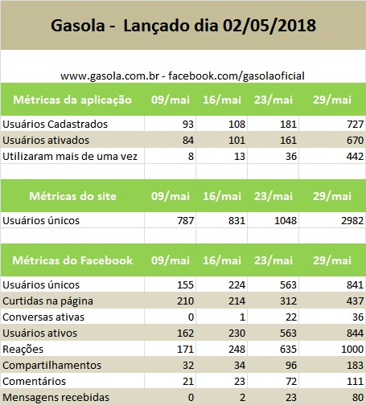
NEGÓCIO EM NÚMEROS

Slide 15
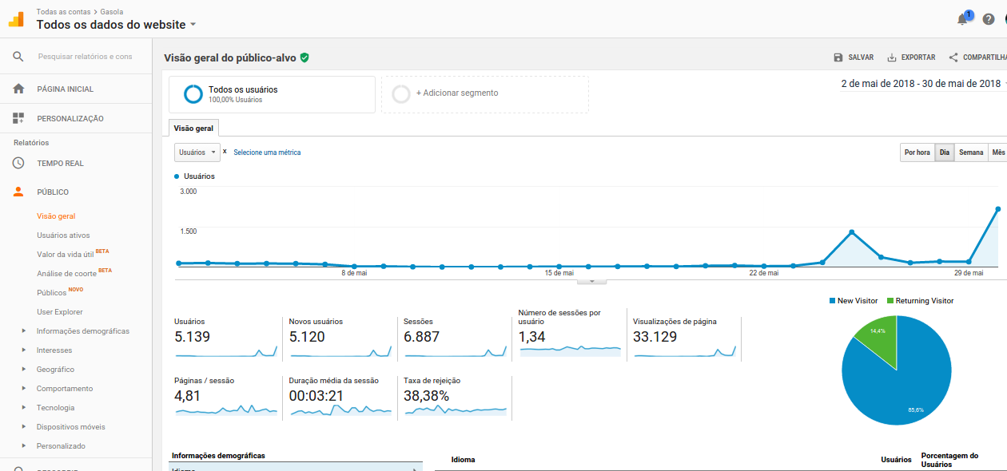
Numeros do site

Slide 16
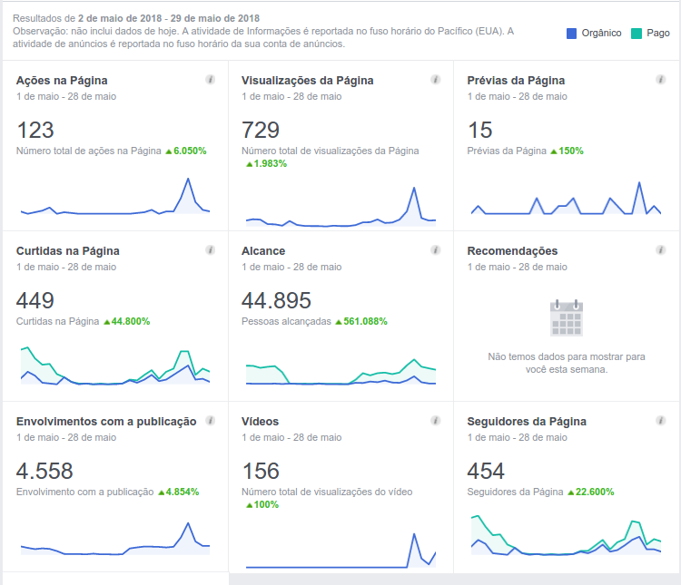

Vantagem competitiva
Interação com mídias sociais

Slide 17
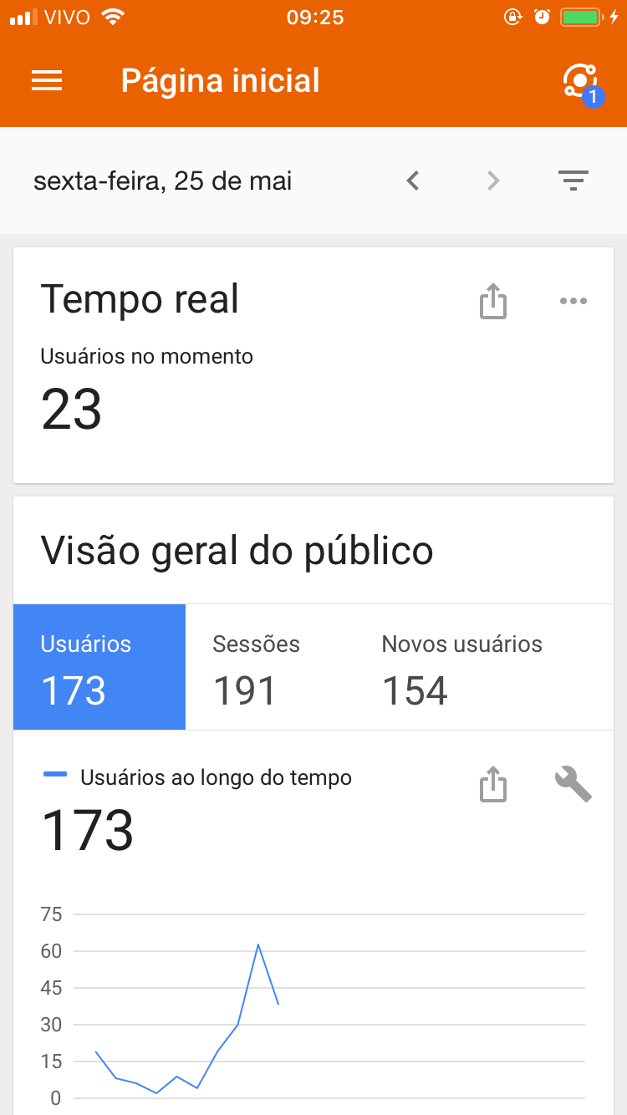

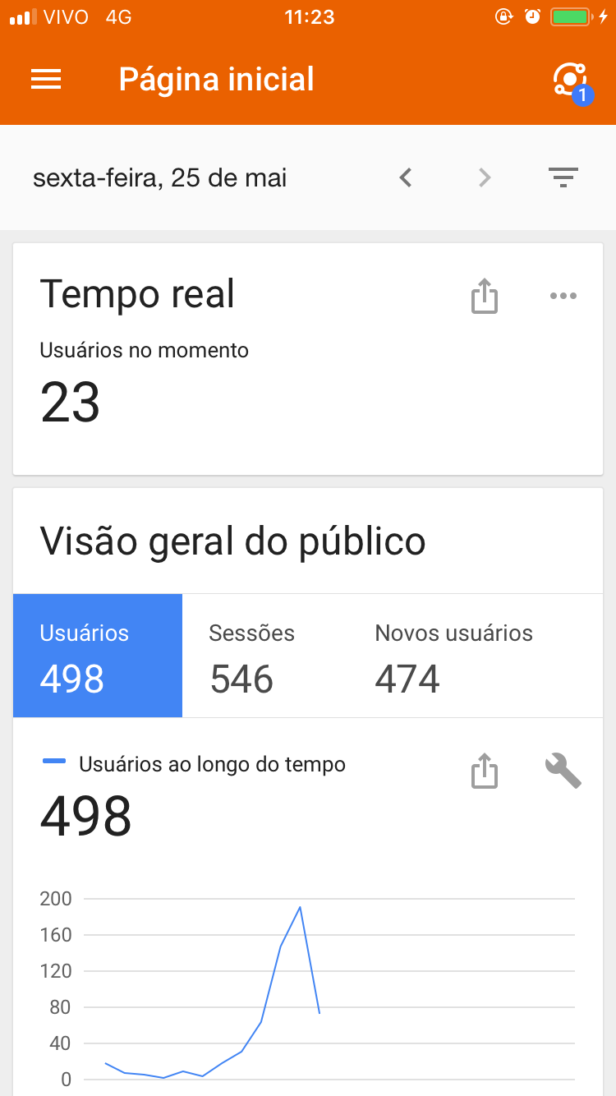
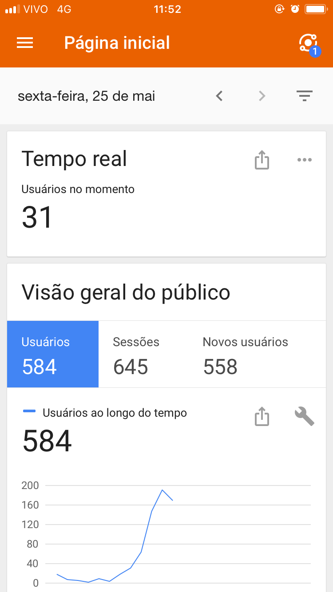
Capacidade de crescimento

Slide 18

O TIME
Alexandre Ribeiro
Taylor Lopes
Eber Moreira
Miguel Ângelo

